Slide 1
分析企业市场
营销管理（中国版）
第6章
菲利普·科特勒 - 凯文·莱恩·凯勒 - 卢泰宏

Slide 2
本章问题
什么是企业市场？它于消费者市场有何区别？
组织购买者面临什么购买情形？
谁参于企业间购买？购买决策是如何做出的？
营销者可以如何建立于企业购买者的稳固关系？
Copyright © 2009 Pearson Education, Inc. Publishing as Prentice Hall 6-<number>

Slide 3
本章内容
组织购买是什么？
企业购买过程中的参与者
  采购中心
  采购中心的影响
  采购中心的目标
企业购买过程的阶段
公司关系
  克服价格压力
  风险与机会主义
思科
  小案例：
  通用汽车
Marketing Insight:
Big Sales to Small Business
营销在中国：
乐利在中国
创新营销：
通用电气
案例：沃尔玛如何在中国采购
Copyright © 2009 Pearson Education, Inc. Publishing as Prentice Hall 6-<number>

Slide 4
什么是企业（B2B）市场？
企业市场包括所有购买物品和服务的组织，这些物品和服务用来生产其他的物品和服务，所生产的物品和服务被出售、出租或提供给其他方。
它包括学校、医院和为受其照顾的人提供物品和服务的其他机构。
Copyright © 2009 Pearson Education, Inc. Publishing as Prentice Hall 6-<number>

Slide 5
企业市场的特点
购买者数量较少，而规模较大
密切的供应商—顾客关系
专业采购
多重购买影响
多次的销售访问
衍生的需求
需求缺乏弹性
需求具有波动性
购买者在地域上较集中
直接采购
Copyright © 2009 Pearson Education, Inc. Publishing as Prentice Hall 6-<number>

Slide 6

采购类型
直接再采购
更新再采购
新任务采购
Copyright © 2009 Pearson Education, Inc. Publishing as Prentice Hall 6-<number>

Slide 7
系统采购和销售
“交钥匙解决方案”
优先考虑；招标
零部件组装系统
主要承包商
次级承包商
Copyright © 2009 Pearson Education, Inc. Publishing as Prentice Hall 6-<number>

Slide 8

采购中心
发起者
使用者
影响者
决定者
批准者
购买者
看守者
Copyright © 2009 Pearson Education, Inc. Publishing as Prentice Hall 6-<number>

Slide 9
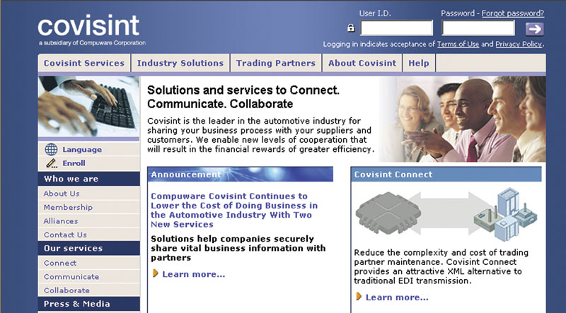
网络市场的形式
目录网站
垂直市场
“纯”拍卖网站
现货市场
专用交换机
易货市场
团购
Copyright © 2009 Pearson Education, Inc. Publishing as Prentice Hall 6-<number>

Slide 10
网络交易方式
聚焦于行业的垂直网络
聚焦于特定的职能的职能网络
直接与主要供应商连接的外部网
采购联盟
公司购买网站
Copyright © 2009 Pearson Education, Inc. Publishing as Prentice Hall 6-<number>

Slide 11
销售战略
关键的采购影响者
小型供应商
多层次的深入推销
大型供应商
Copyright © 2009 Pearson Education, Inc. Publishing as Prentice Hall 6-<number>

Slide 12
顾客价值研究方法
内部工程评估
使用价值评估
小组讨论价值评估
直接调查询问
联合分析
标杆
复合方法
重要性排序
Copyright © 2009 Pearson Education, Inc. Publishing as Prentice Hall 6-<number>

Slide 13
购买方格框架
购买阶段 | 采购类型
 | 新任务 | 更新再采购 | 直接再采购
1. 问题识别 | 是 | 可能 | 否
2. 总需求说明 | 是 | 可能 | 否
3. 确定产品规格 | 是 | 是 | 是
4. 寻找供应商 | 是 | 可能 | 否
5. 征求供应计划书 | 是 | 可能 | 否
6. 供应商选择 | 是 | 可能 | 否
7. 常规订购的规定 | 是 | 可能 | 否
8. 绩效评估 | 是 | 是 | 是
Copyright © 2009 Pearson Education, Inc. Publishing as Prentice Hall 6-<number>

Slide 14
供应商分析
属性 | 评分
 | 权重 | 差 （1） | 一般（2） | 好 （3） | 优秀 （4）
价格 | 0.3 |  |  |  | X
供应商信誉 | 0.2 |  |  | X
产品可靠度 | 0.3 |  |  |  | X
服务可靠度 | 0.1 |  | X
供应商灵活性 | 0.1 |  |  | X
总分 = 0.3 (4) + 0.2 (3) + 0.3 (4) + 0.1 (2) +0.1 (3) = 3.5
Copyright © 2009 Pearson Education, Inc. Publishing as Prentice Hall 6-<number>

Slide 15

常规订购的说明
无存货采购计划
供应商管理存货
不间断补货
Copyright © 2009 Pearson Education, Inc. Publishing as Prentice Hall 6-<number>

Slide 16
采购过程的阶段
  问题识别
  总需求说明和产品规格
  寻找供应商
  征求供应计划书
  供应商选择
  常规订购的说明
  绩效评估
Copyright © 2009 Pearson Education, Inc. Publishing as Prentice Hall 6-<number>

Slide 17
买卖双方关系类别
基本买卖
缺乏合作
契约交易
顾客供应
合作系统
协同合作
相互调整
顾客至上
Copyright © 2009 Pearson Education, Inc. Publishing as Prentice Hall 6-<number>

Slide 18
影响买卖双方关系的因素
替代品的可得性
供应物的重要性
供应物的复杂性
供应物市场
的波动性
Copyright © 2009 Pearson Education, Inc. Publishing as Prentice Hall 6-<number>

Slide 19
建立公司信任和信赖
专业
可信度
可爱度
Copyright © 2009 Pearson Education, Inc. Publishing as Prentice Hall 6-<number>

Slide 20
信任维度
透明
共同设计
产品/服务质量
产品对比
激励
供应链
合伙
普遍称赞
Copyright © 2009 Pearson Education, Inc. Publishing as Prentice Hall 6-<number>

Slide 21

应对价格导向性顾客
限制采购数量
无退款
无换货
无服务
Copyright © 2009 Pearson Education, Inc. Publishing as Prentice Hall 6-<number>

Slide 22
问题讨论
企业市场营销需要一套特殊、完全不同的营销理念和原则。
对阵
企业市场营销差异并不大，基本的营销理念和原则仍然适用。
Copyright © 2009 Pearson Education, Inc. Publishing as Prentice Hall 6-<number>

Slide 23
案例讨论
营销在中国：
利乐在中国
创新营销：
通用电气
本章案例：
沃尔玛如何在中国采购？
Copyright © 2009 Pearson Education, Inc. Publishing as Prentice Hall 6-<number>

